Slide 1
MVVM in JSAPI & Redux in React
平台实施 2018年中分享
严文颢

Slide 2
MVVM in JSAPI

Slide 3
关于JSAPI 4的设计模式
相对于过去JSAPI 3.x版本来说，4.x版本经过了彻底的底层重构。全新的框架使用了很多现代的前端技术，包括TypeScript、WebGL、Virtual DOM等等。
其中，最重要的改变是在4.x版本中重新设计了一套独立于Dijit框架之外的Widget Framework。该框架基于MVVM设计模式打造。

Slide 4
关于MVVM
MVVM的全称是Model-View-ViewModel，是微软为Silverlight/WPF应用程序而推出的一套设计模式（Design Pattern），并延续至UWP。其核心设计思想沿袭自MVP（Model-View-Presenter），同时充分利用到了C#语言的一些优秀的特性。
MVVM一经推出就迅速成为了UI程序设计中的一种主流的设计模式，得到了很多大师级程序员的大力推广，在各种语言和平台下都诞生了具有影响力的框架。随着H5取代Silverlight成为Web应用开发的主流，MVVM也迅速延续到了JS开发环境中，其中最具影响力的框架当属Backbone.js和Knockout.js。

Slide 5
UI应用中的MV*
MV*是大型UI应用程序开发中常见的一种分层架构方法，通过将数据和视图分离，便于构建一种低耦合，高重用，高可维护性的代码结构。同时，分层设计的应用也更便于针对不同的代码实施自动化测试，也有利于通过软件工程化的手段管理软件开发过程中的每个流程，例如引入软件工程的工具链，持续集成，自动化的测试和部署等等。
当前在UI应用中应用最为广泛的MV*设计模式包括：
MVC
MVP
MVVM

Slide 6
MVC（Model-View-Controller）
MVC设计模式最早来源于CS开发，是Xerox PARC公司在1980年代为Smalltalk语言而发明的一种软件设计模式；后来被Oracle选中作为Java EE平台的设计模式，并在ASP.NET，PHP等后来的一众Web开发框架中得到广泛的运用。
Model（模型）是应用程序中用于处理应用程序数据逻辑的部分。
通常模型对象负责在数据库中存取数据。
View（视图）是应用程序中处理数据显示的部分。
通常视图是依据模型数据创建的。
Controller（控制器）是应用程序中处理用户交互的部分。
通常控制器负责从视图读取数据，控制用户输入，并向模型发送数据。

Slide 7
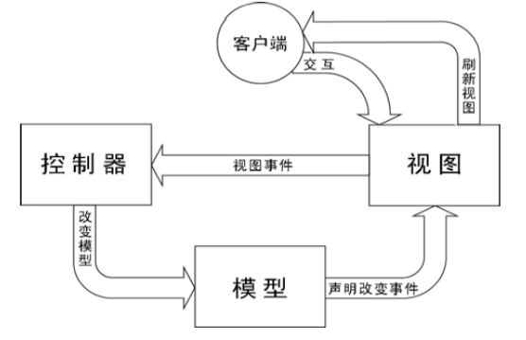
MVC数据流程图

Slide 8
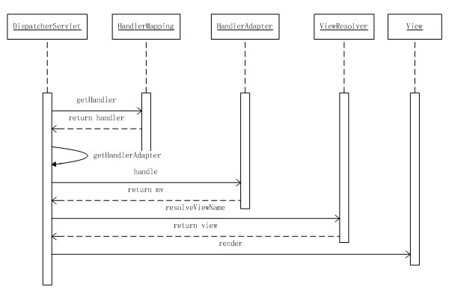
MVC 控制器设计
控制器是整个MVC框架中最为核心的一块，它主要用来拦截符合要求的外部请求，并把请求分发到不同的控制器去处理，根据控制器处理后的结果，生成相应的响应发送到客户端。

Slide 9
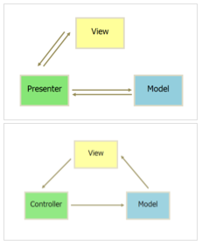
MVP（Model-View-Presenter）
MVP是从经典的MVC设计模式演变而来，其基本思想与MVC一脉相承，但同时作为一种新的设计模式，与MVC之间存在一些不同。其中，最大的不同是在MVP设计模式中，View不会直接使用Model，而必须通过Presenter来进行；所有的交互都发生在Presenter内部。
MVP是Android开发中应用最为广泛的设计模式

Slide 10
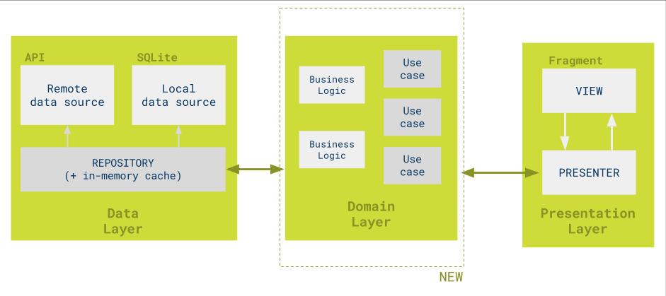
MVP vs MVC
在MVC设计模式中，更强调的是Model的不变，因此View，Controller都对Model层有大量的依赖
在MVP设计模式中，更强调的View的无关性，同时最大程度上考虑了Presenter层的代码重用

Slide 11
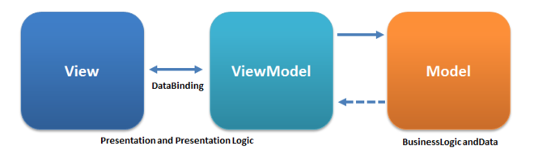
MVVM（Model-View-ViewModel）
MVVM是在MVP设计模式的基础上发展演变而来的一种全新的设计模式。它在设计之初充分利用了WPF/Silverlight中特有的一些优秀特性，例如双向绑定，依赖属性（Dependency Property），路由事件，Command，Template等等。
MVVM也被戏称为Model-View-Binder，因为在设计之初它是完全依赖WPF/SL平台提供的数据绑定机制，提供了一种简化的UI事件驱动编程模型。
值得一提的是，今天流行的前端3大框架RAV中，Angular，Vue仍然沿袭了MVVM所倡导的bind语法，而React通过state来引导开发者面向数据进行设计，bind的过程由框架层面负责。

Slide 12
在UI控件库中应用MVVM
由于在UI控件库的设计中，通常Model层不负责数据的持久化，因此Model也退化为DomainModel（领域模型），整个架构一定程度上可以简化为VVM。这使得应用MVVM设计模式来开发UI控件库的整体代码结构会变得清晰，整个框架也得以专注于View的交互。
很多优秀的UI组件库都基于MVVM设计模式来组织和架构，其中telerik公司专注于UI控件库的设计与开发，也是在这方面做的比较好的：
Telerik RadControls（Silverlight/WPF）
Telerik KendoUI（H5）
ArcGIS JSAPI 4.x Widget Framework

Slide 13
ArcGIS JSAPI 4.x 中的Widgets
截止目前最新的4.7版本，JSAPI中已发布的所有Widget都完全基于MVVM做了代码分离。很多早期发布的Widget在过去的几个版本中都陆续经历的重构，以适应统一的Widget Framework
Attribution
BasemapGallery
BasemapToggle
Compass
CoordinateConversion
Directions
Home
LayerList
Legend
Locate
NavigationToggle
Popup
Print
ScaleBar
Search
Track
Zoom
DirectLineMeasurement3D
AreaMeasurement3D

Slide 14
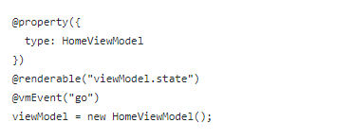
ArcGIS JSAPI Widget MVVM
Home
esri/widgets/Home
esri/widgets/Home/HomeViewModel
基于maquette.js的Virtual DOM提供state => view的机制
esri/widgets/support/widget中renderable装饰器提供类似绑定的数据流机制

Slide 15
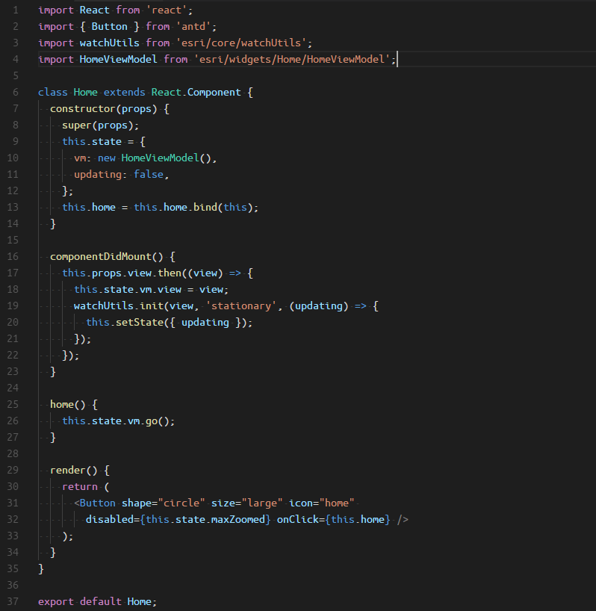
在React中复用Widget ViewModel

Slide 16
MVVM in Geomap
React App
ArcGIS JSAPI
View
React
Antd
MapView
SceneView
LayerView
WidgetView
VM
Redux
Redux
Middleware
ViewModel
Model
Store
Map
Layer
Feature
Graphic

Slide 17
Redux in React

Slide 18
Redux诞生
出于对市场上已有的JS MVC框架的各种缺陷的不满，Facebook在内部项目中孕育出了React，并在2013年开源。之后逐渐发展成为一个庞大的生态系统。
对于React来说，其核心是基于对组件状态的管理。为了便于在大型的应用中更好的组织和跟踪应用的状态变化，Facebook官方同期推出了Flux架构；以及针对该架构的官方实现，同样命名为Flux。
2014年，受到Flux和Elm语言的启发，Redux被发明出来。其目的是打造一个状态可预测的容器。但从设计上来说，Redux相比Flux要简单许多。

Slide 19
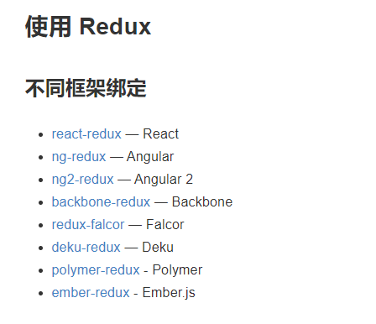
Redux是什么
Redux是一个数据流框架，它不是一个library，也不是一个framework。它本身很小，只有2kb，可以被用在各种不同的框架当中
在React中，我们使用Redux来管理应用程序的状态。

Slide 20

Redux 核心概念
Redux包括3个核心概念：action、store、reducer
action - action是事件，传递来自应用（GUI，Event，API调用等）的数据给store。
reducer - reducer基于数组的reduce方法，在Redux中它负责根据当前的状态和事件返回一个新的状态
store - store对象保存应用的状态，并提供一些存取、分发和注册监听的辅助方法。action通过reducer返回一个新的状态对象来更新store

Slide 21
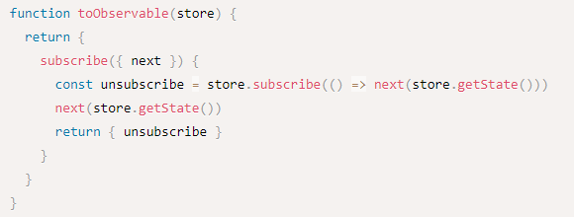
Redux与一些其他流行概念
Immutable
Redux并不要求store中的数据是不可变的，因此Immutable是redux的可选项之一。当然，在大型应用中，为了减少应用运行中的副作用，使用不可变的对象作为store的数据是一个很好的实践。
Rx
Reactive Extension 是管理复杂异步应用的优秀的解决方案，在其他语言中也有很好的应用，比如RxJava。使用RxJS与Redux结合可以便于组合复杂的异步流，再将其转化为action，提交到store.dispatch

Slide 22
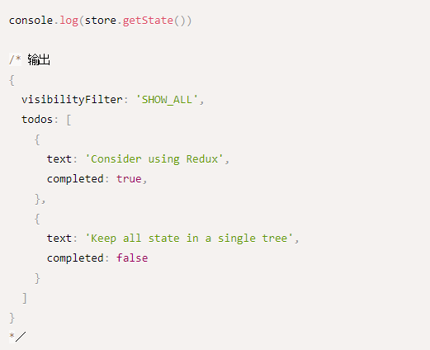
Redux 三大原则
单一数据源 - 整个应用的状态被存储在一棵object tree当中，并且这个object tree只存在于唯一一个store中。单一的tree使得整个应用的状态是可预测的，并且非常容易调试，甚至可以使用本地的state来开发应用的UI；同时，单一的tree使得原本十分复杂的undo/redo在redux机制下非常容易实现

Slide 23
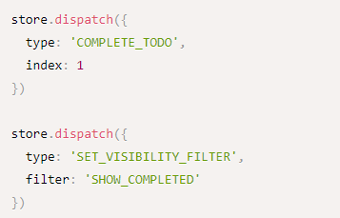
Redux 三大原则
只读的state - 唯一改变state的方法就是触发action，action是一个用于描述已发生事件的普通对象。这确保了所有的修改被集中处理，不存在race condition；同时，action作为一个普通对象，可以很容易的被日志打印，序列化，存储和测试回放

Slide 24
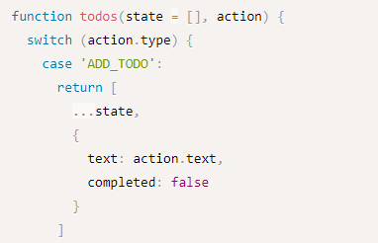
Redux 三大原则
使用纯函数来执行修改 - 为了描述action如何改变store，需要编写reducer。redux要求reducer是pure function，但可以将reducer拆分成多个reducer。因为纯函数的reducer可以让我们非常容易控制他们执行的顺序，包括传入附加参数，甚至编写可复用的reducer来处理通用任务，比如分页。

Slide 25
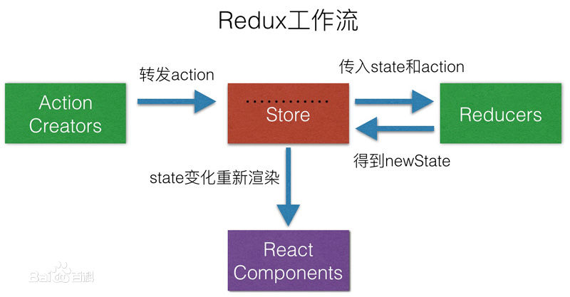
Redux 工作流图

Slide 26
Redux 数据流
严格的单向数据流是Redux架构的设计核心。Redux生命周期包括以下4个步骤：
1. 调用store.dispatch(action) - 可以在任何地方调用，例如组件中，ajax回调，定时器等等
2. store调用传入的reducer函数 - store将当前state树和action作为参数传入根reducer
3. 根reducer把多个子reducer输出合并成一个单一的state树 - redux原生提供了combineReducers()辅助函数，来将根reducer拆分成多个函数
4. store保存根reducer返回的完整state树 - 这时应用可以根据新的state来更新UI了！

Slide 27
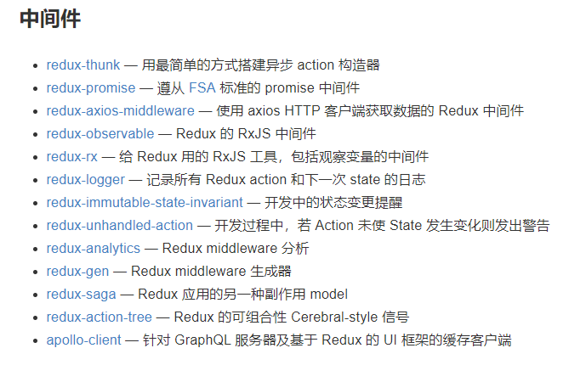
Redux 中间件
Redux使用类似于koa和express的中间件机制来支持异步的action调用。目前，redux生态系统中提供了十分丰富的中间件可供选择，他们可以处理大部分常见的场景。

Slide 28
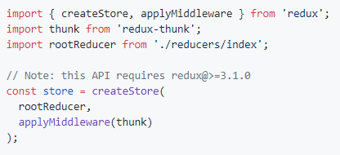
使用Redux中间件
Redux原生提供了一个函数applyMiddleware，用以将特定的中间件注册到redux生命周期当中。

Slide 29
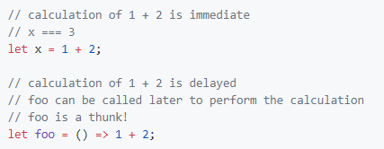
常用的Redux中间件
redux-thunk
redux thunk中间件允许在dispatch函数调用中返回一个function，而不是直接返回action对象。这使得redux在处理异步数据，比如从后台API获取数据，或者等待推送等等场景下，仍然可以有一致的编码结构。
简而言之，thunk表示一个返回值为函数的函数，它可以指定某个表达式在未来延迟执行。

Slide 30
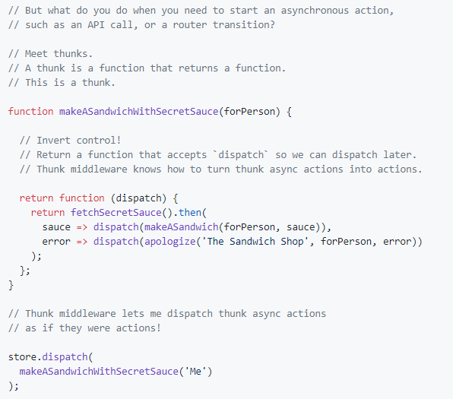
Redux-thunk

Slide 31
常用的Redux中间件
redux-saga
redux-saga是一个用于管理应用程序副作用的library，其目的是让副作用管理更容易，执行更高效，测试更简单，在处理故障时更方便。
可以认为saga是应用程序中一个单独的线程，独自负责处理副作用。
redux-saga使用了ES6 generator特性，让异步的流程可以像同步一样处理，更加易于阅读，写入和测试。
通常redux-saga与redux-thunk协同使用，来处理异步的数据读取，并避免回调地狱。

Slide 32
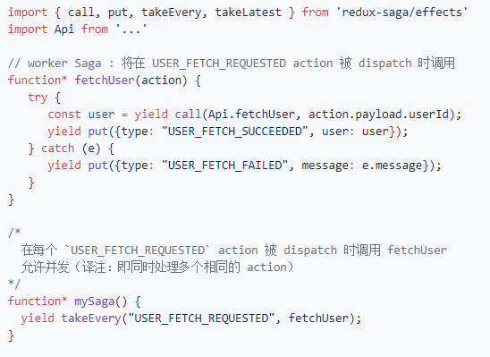
Redux-saga

Slide 33
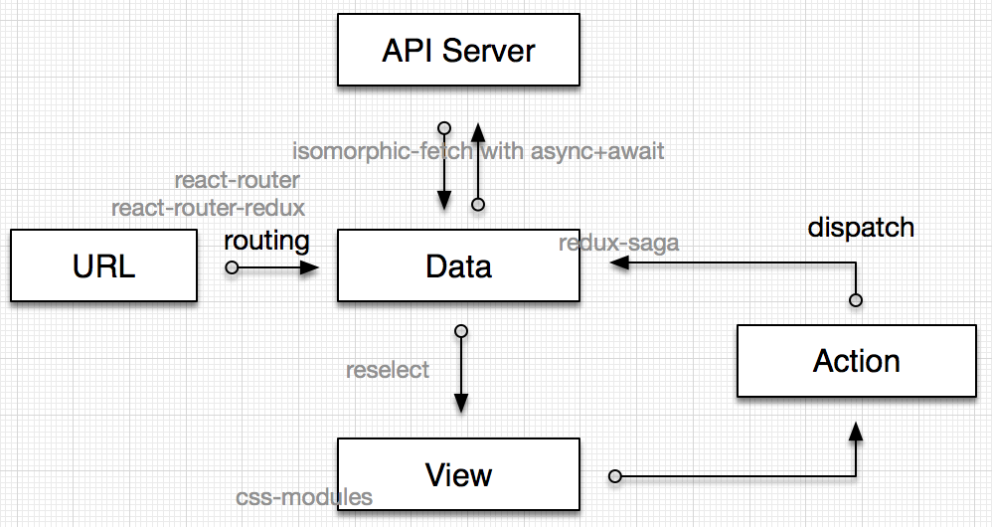
关于Geomap
geomap基于dva搭建，其中dva的主要作者同时也redux的原作者之一。dva是一个轻量级的数据流框架，是基于redux、redux-saga和react-router的再封装。

